Slide 1







Интерактивная игра
«Царство экономики и финансов»
Улизко Николай Сергеевич, пдо МАОУДО Центр «Диалог», учитель экономики и информатики МОУ «СОШ № 16 с УИОП»
Улизко Наталия Анатольевна
методист МАОУДО Центр «Диалог», учитель информатики МОУ «СОШ № 16 с УИОП»

Slide 2



Царство экономики и финансов
Деньги любят счет
10
20
30
40
50
выбор
10
20
30
40
50
Семейный бюджет
10
20
30
40
50
загадки
10
20
30
40
50
пословицы
10
20
30
40
50

Slide 3
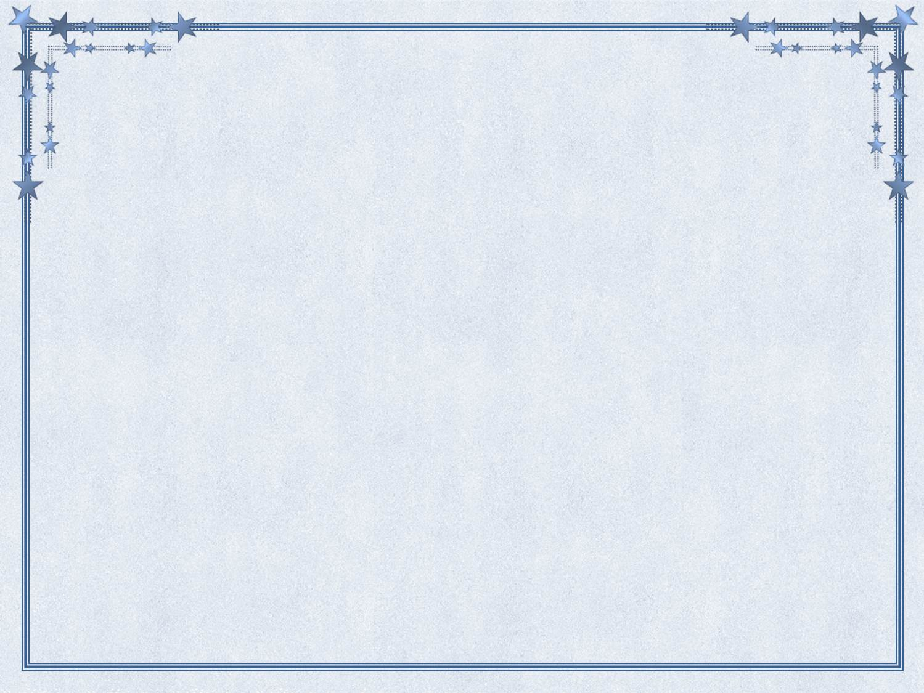



Деньги любят счет
10
Двое ребят решили посетить парк развлечений .
Детский билет стоит 10 условных монет.
Хватит ли им 1000 рублей, чтобы обоим его посетить?
1 условная монета - 70 рублей
Нет, не хватит. Один билет стоит -700 руб.
Notes:
3

Slide 4
Деньги любят счет
20
Как набрать ровно 100 рублей 37-ю монетами? Есть монеты номиналом 1 рубль и 10 рублей.
7 монет по 10 рублей и 30 монет по 1 рублю.
Notes:
4

Slide 5
Деньги любят счет
30
Если ученик ездит в школу на автобусе, у него уходит времени на 10 минут меньше, чем когда он идет пешком.
Проезд в автобусе стоит 5 рублей.
Во что обходится ему минута выигранного времени?
Если за 10 минут приходится платить 5 рублей, а рубль равен 100 копейкам, то одна минута стоит 500:10=50 копеек
Notes:
5

Slide 6
Деньги любят счет
40
На стройке работали 3 рабочих. У одного было две булки, у второго одна булка. К ним подошел третий рабочий и попросил с ним поделиться. Ему дали одну булку, таким образом, каждый рабочий съел по булке.
Третий рабочий за булку отдал другим 6 рублей.
Рабочие разделили деньги так: тот у которого было 2 булки взял себе 4 рубля, а второй взял 2 рубля.
Вопрос: правильно ли рабочие разделили деньги?
Конечно нет. Второй рабочий сразу имел 1 булку и съел 1 булку, поэтому ему деньги не полагаются. Все деньги должен забрать первый рабочий.
Notes:
6

Slide 7
Деньги любят счет
50
Ежемесячный заработок Дмитрия – 10000 рублей. 4400 руб. он отдает родителям, 1500 руб. тратит на обеды, 1000 руб. – на проезд, столько же на посещение кафе, 1250 руб. расходятся на мелочи. Сколько времени потребуется Дмитрию, чтобы скопить 3000 рублей
10000–(4400+1500+1000+1000+1100)=1000 ответ: 3 месяца
Notes:
7

Slide 8

Выбор
10
Мама получает 100 монет за каждый проработанный день. Что бы вы посоветовали маме: не пойти день на работу, остаться дома и отвести двоих детей в парикмахерскую или дать им денег на стрижку, которая стоит 40 монет?
40х2=80 (монет) 80 меньше 100 Дать детям денег на стрижку и пойти на работу.
Notes:
8

Slide 9
Выбор
20
Подарочный набор украшений в Индии стоит 160 рупий, в Италии такой же набор стоит 2 евро.
В какой стране можно купить набор украшений дешевле?
72 рубля - 1евро
2 рубля - 2 рупии
Набор в Индии стоит 160 рублей
Набор в Италии стоит 144 рубля
В Италии дешевле
Notes:
9

Slide 10
Выбор
30
Пачка бумаги в магазине около банка стоит 140 рублей, а на складе, до которого надо ехать на автобусе - 90 руб.
Где выгоднее совершить покупку, если билет на автобус стоит 15 рублей?
15+15+90=120 (руб.) Дешевле купить на складе
Notes:
10

Slide 11
Выбор
40
В первом банке вклад в 200 у.е через год превратился в 284 у.е, а во втором банке – вклад в 300 у.е. превратился в 390 у.е.
Найдите, чему равна прибыль на сто у.е. в год в каждом банке. В каком банке выгоднее хранить деньги?
(284-200):2 =42 у.е. (390-300):3=30 у.е. Выгоднее хранить в 1 банке
Notes:
11

Slide 12
Выбор
50
Коля свой стул продавал подороже,
Много труда вложил он похоже:
Стул расписной и резной, и устойчив.
Мальчик в цене был довольно настойчив.
Миша свой стул продавал подешевле
Продать бы быстрее, ножка у стула была кривее,
Да и стоит он как-то боком, не упал бы ненароком.
Кто ответит мне скорее,
Кто же стул продаст быстрее?
Коля, потому что у него более качественный стул.
Notes:
12

Slide 13

Семейный бюджет
10
В семье 4 человека. Мама получает 200 рублей, папа - 250 рублей. В месяц семья тратит 600 рублей. Сколько зарабатывает их сын, если они откладывают по 243 рубля на обучение младшего сына?
600+243-200-250=393 рубля
Notes:
13

Slide 14
Семейный бюджет
20
Семья Сережи и Маши состоит из 4 человек. Папа получает 200 у.е.., мама – 150 у.е. На коммунальные платежи семья тратит 30у.е.,
поездки на транспорте - 35у.е. в месяц, на питание -20 у.е. За оплату связи уходит 20 у.е. , на развлечение - 5 у.е., на одежду 20 у.е. На непредвиденные расходы семья оставляет 2 у.е.
Сколько свободных денег остается в семье
на отложенные расходы
200+150 – (30+35+20+20+5+20+2)=218 руб.
Notes:
14

Slide 15
Семейный бюджет
30
Поездка на поезде стоит 2200р. Чтобы проехать это расстояние на автомобиле, надо израсходовать 57л бензина.
Цена бензина 50 р. за литр.
Какой вид транспорта выберет папа, если он поедет один?
Изменит ли он своё решение, если с ним поедут мама и сын?
57 х 50 = 2850 руб. – затраты папы на поездку на автомобиле для всей семьи 2200 х 3 = 6600 руб. – затраты семьи на поездку на поезде
Папа один поедет на поезде, а если семьей, то дешевле на машине
Notes:
15

Slide 16
Семейный бюджет
40
Дверь подъезда многоэтажного дома вследствие ребячьих шалостей пришла в негодность. Родителям этих детей пришлось купить новую дверь, за которую они заплатили 8000 рублей, а за ее установку – еще 1000 рублей. Сколько всего денег заплатили родители и какую сумму внесла каждая семья, если в установке новой двери участвовали 9 семей?
(8000+1000) : 9=1000 рублей
Notes:
16

Slide 17
Семейный бюджет
50
Для приготовления пиццы необходимо:
Мука-1кг (1 евро)
Сыр-0,5 кг (3 евро)
Помидоры -1 кг (2 евро)
Вопрос: какая сумма будет потрачена в российских рублях на закупку ингредиентов для пиццы?
1 евро= 72 руб.
1*72+3*72+2*72=432 рубля
Notes:
17

Slide 18

Загадки
10
Чтобы партнёров не мучили споры, Пишут юристы для них …
Договоры
Notes:
18

Slide 19
Загадки
20
Прежде рубль берегла, суетилась, стерегла. А теперь, поди, устала, рукой махнула и пропала.
Копейка
Notes:
19

Slide 20
Загадки
30
Сколько купили вы колбасы, Стрелкой покажут вам точно ...
Весы
Notes:
20

Slide 21
Загадки
40
Государственный денежный склад, Если полон, народ очень рад. И налоги растут неспроста, Если вдруг она стала пуста.
Казна
Notes:
21

Slide 22
Загадки
50
Ты теперь настолько крут - Прибыль есть и там, и тут! Сосчитай свои активы, Все продумай перспективы И по-крупному вложись, Обеспечь семейству жизнь. Удовлетвори амбиции. Супер-вклады. . . ?
Инвестиции
Notes:
22

Slide 23

Пословицы
10
Не имей сто рублей,…
А имей сто друзей
Notes:
23

Slide 24
Пословицы
20
Копейка…
Рубль бережёт
Notes:
24

Slide 25
Пословицы
30
Слову - вера, хлебу - мера, деньгам - …
Счёт
Notes:
25

Slide 26
Пословицы
40
Деньгами чувства…
Не купишь
Notes:
26

Slide 27
Пословицы
50
Уговор дороже...
денег
Notes:
27

Slide 28
Ответы
Деньги любят счёт: 10 – не хватит 20 - 7 монет по 10 рублей и 30 монет по 1 рублю 30 – 50 коп. 40 – нет (все деньги должен забрать 1-ый рабочий 50 - 3 месяца
Выбор: 10 – детям на стрижку и пойти на работу 20 – в Италии 30 – дешевле купить на складе 40 – в первом 50 – Коля, потому что у него качественный стул
Семейный бюджет: 10 - 393 20 - 218 30 - один –на поезде; с семьёй –на машине 40 – (8000+1000) : 9=1000 рублей
50 – 432 рубля
Загадки: 10 - договоры 20 - копейка 30 - весы 40 - казна 50 - инвестиции
Пословицы: 10 – а имей сто друзей 20 – рубль бережёт 30 - счёт 40 – не купишь 50 – в масле катается
Notes:
28

Slide 29
Интернет-ресурсы
Сова: http://serp-dm.ru/_nw/0/71629456.jpg
Лента: http://pixelbrush.ru/uploads/posts/2013-09/1378896989_02.jpg
Уголок со звездами: https://img-fotki.yandex.ru/get/5109/svetlera.16c/0_5662a_8158dd54_orig
Золотые анимированные звездочки (1 слайд): http://img0.liveinternet.ru/images/attach/c/3/77/957/77957384_77772038_zvezdochki.gif
«Конфетти» (1 слайд): http://img1.liveinternet.ru/images/attach/b/2/2/633/2633622_6076627_5283499_i102714521_66418.gif
Автор шаблона учитель начальных классов МАОУ лицея №21 г. Иванова Ранько Елена Алексеевна https://pedsovet.su/load/403-1-0-46216
Разделитель: http://domashniirestoran.ru/images/star-511-106(3).gif
Логические задачи на сообразительность, задачи на смекалку: http://www.treningmozga.com/tasks/taskssoob0025.html
Пословицы и поговорки: https://www.folklora.ru/2016/04/poslovicy-pogovorki-dengi.html
Экономические загадки: https://www.yandex.ru/turbo?text=http%3A%2F%2Fallforchildren.ru%2Fkidfun%2Friddles_economics.php&d=1
На момент создания шаблона все ссылки
являются активными.

